Slide 1
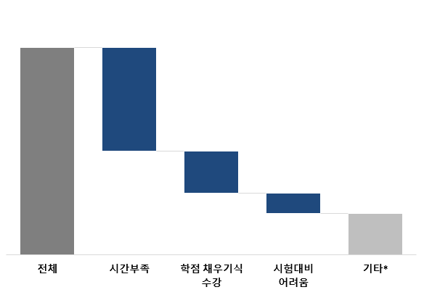
인문학 강의 수강 기피 현상 분석
수강 기피 이유로 시간 부족, 형식적 수강 및 시험대비가 어렵다는 답변이 80%를 차지해 학사 수강 과정 변경과 개별 강의 내용 개선작업의 동시 진행 필요성 대두
인문학 강의 수강 기피 이유 분석
단위: %
시간 부족으로 교양 과목을 들을 수 없다는 의견을 반영하여 저학년의 경우 전공 과목 수강 비중을 낮출 필요성 존재
국내외 사례를 참조하여 인기 교양 과목 과정 및 내용 분석 필요
강의 내용을 충실하게 이수한 학생이 좋은 성적을 받을 수 있도록 과제/ 시험 개편 필요
100
50
20
10
20
*기타 의견: 원하는 수업은 수강 정원이 적어 금방 마감되는 경우가 많음, 원하는 과목이 개설되지 않음, 과중한 과제 등
자료 출처: A대학교 대학생 300여명 온라인/ 모바일 설문 실시

